Slide 1
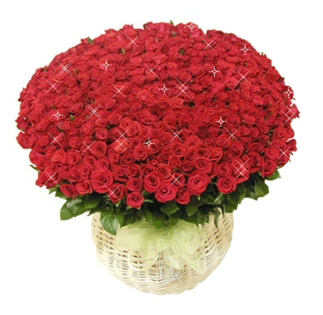
স্বাগতম

Slide 2
শিক্ষক পরিচিতি
মোঃ মোস্তফা
সহকারি শিক্ষক ২৮ নং মধ্যকলারদোয়ানিয়া সরকারি প্রাথমিক বিদ্যালয়।
নাজিরপুর -পিরোজপুর

Slide 3
পাঠ পরিচিতি
শ্রেণীঃ ৫ম
বিষয়ঃ বাংলা
পাঠশিরোনামঃ ঘাসফুল
পাঠ্যাংশঃ আমরা ঘাসের ......নরম পাতা।

Slide 4
শিখনফল
শোনাঃ ১.৩.১ নির্দেশ শুনে পালন করবে।
বলাঃ ২.১.১ প্রমিত উচ্চারনে ও ছন্দ বজায় রেখে কবিতা আবৃও করতে পারবে।
পড়াঃ ২.২.১. পাঠ্যবইয়ের ছড়া সাবলিল ভাবে আবৃতি করতে পারবে।
লেখাঃ পাঠ্যবই এর কবিতা লিখতে পারবে।

Slide 5
ছবিতে কি দেখা যাছে?
ঘাসফুল

Slide 6
সবাই একটা ভিডিও দেখি।

Slide 7
কবি পরিচিতি
১৯১১
পাবনা
মৄতুবরণ
১৯৭৭
প্রখ্যাত
কবিওগায়ক
সংগীতের
শিক্ষক

Slide 8
আজকের পাঠ
ঘাসফুল
জ্যোতিরিন্দ্র মৈএ

Slide 10
আমরা ঘাসের ছোট ছোট ফুল
হাওয়াতে দোলাই মাথা,
তুলো না মোদের দলো না পায়ে
ছিঁড় না নরম পাতা।

Slide 11
চলো আমরা অডিও শুনি

Slide 12
দলীয়কাজ
সকলকে কবিতার মূলভাব খাতায় লিখতে বলব।

Slide 13
মূল্যায়ন
কার মুখ দিয়ে কবিতাটি বলা হয়েছে?
ঘাসফুল কিসে মাথা ধোলাই?
ঘাসফুল কোথায় মাথা ঢলাই?

Slide 14
বাড়ির কাজ
ঘাসফুল কবিতার প্রথম চার লাইন বাড়ি থেকে লিখে আনবে।

Slide 15
ধন্যবাদ

